Slide 1
VR賽車之藍星冒險
專題組員：林琨堯、李鏜淵、蔡翔宇
指導老師：蔡明翰

Slide 2
https://youtu.be/ntDHlZ70L0U

Slide 3
大綱
研究動機
使用工具
遊戲內容
賽車組裝
賽車控制
地圖場景
成果展示

Slide 4
研究動機
想要駕駛自己組裝的賽車體驗在逢甲校園中衝撞的快感，
並藉此學習遊戲開發過程以及探索VR的環境

Slide 5
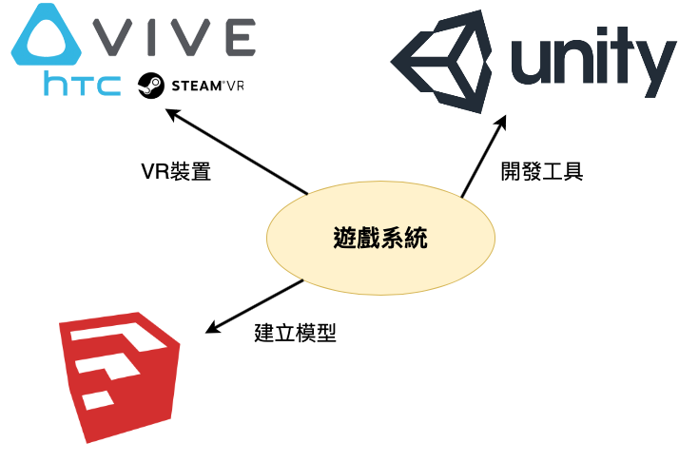
使用工具
Notes:
首先，我們使用unity創建整個遊戲的環境。(補充1)地圖則是先利用sketch up建構校園中的建築物，再匯入unity中。最後再用HTC vive進行操控。
補充1 : unity的操作介面簡單，搭配的程式語言也是基礎的C#，對於初次開發遊戲的我們來說相當友善。除此之外，unity的商店中還可以下載steamVR，這是驅動HTC vive不可或缺的套件，更加深我們選擇unity的意願。

Slide 6
遊戲內容
組裝賽車
賽車控制
地圖場景

Slide 7
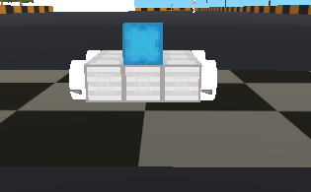
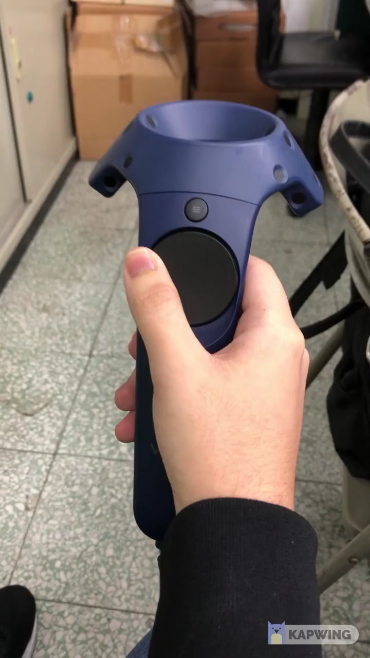
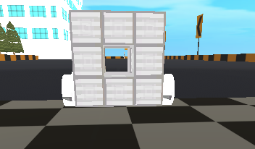
組裝賽車
基礎底盤
鏡頭限制
新建刪除方塊
重量隨方塊變化

Slide 8
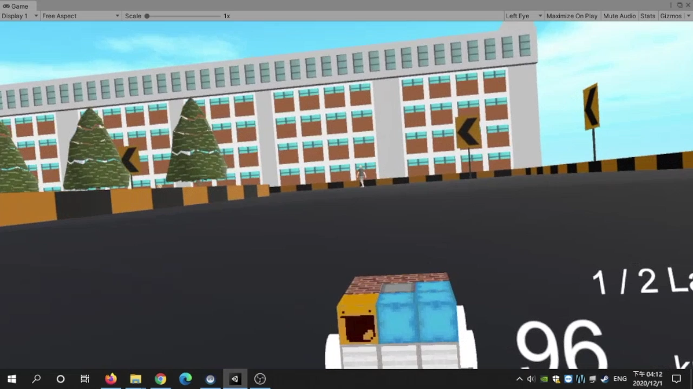
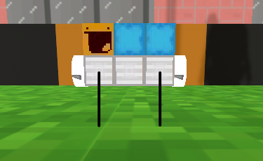
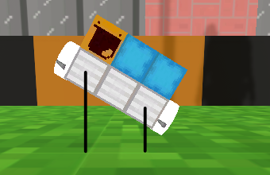
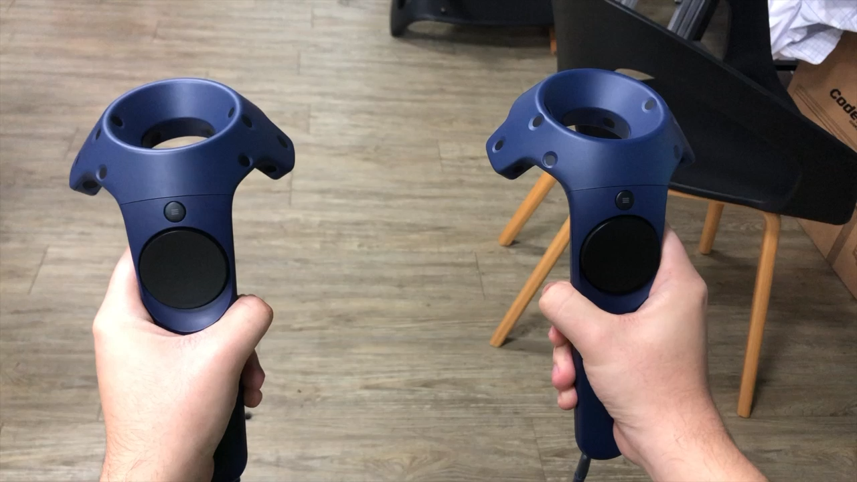
賽車控制
地面及傾斜偵測
油門
轉彎
Θ = sin⁻¹(Rray.distance – Lray.distance) / 2
Notes:
首先，為了避免賽車浮在空中前進，我們在賽車底部放上指向地面的雷射，當所有雷射的長度都超過車輪的半徑，表示賽車沒有接觸地面，這時候玩家不能操控賽車，只能等賽車落地。
雷射還有一個功能，就是讓賽車和賽道保持平行，假設現在賽車向右傾斜，左邊的長度就會大於右邊，藉由兩邊長度的差距就可以計算出復原需要旋轉的角度。
落地，按下Trigger提供力量，大小和Trigger幅度成正比

Slide 9
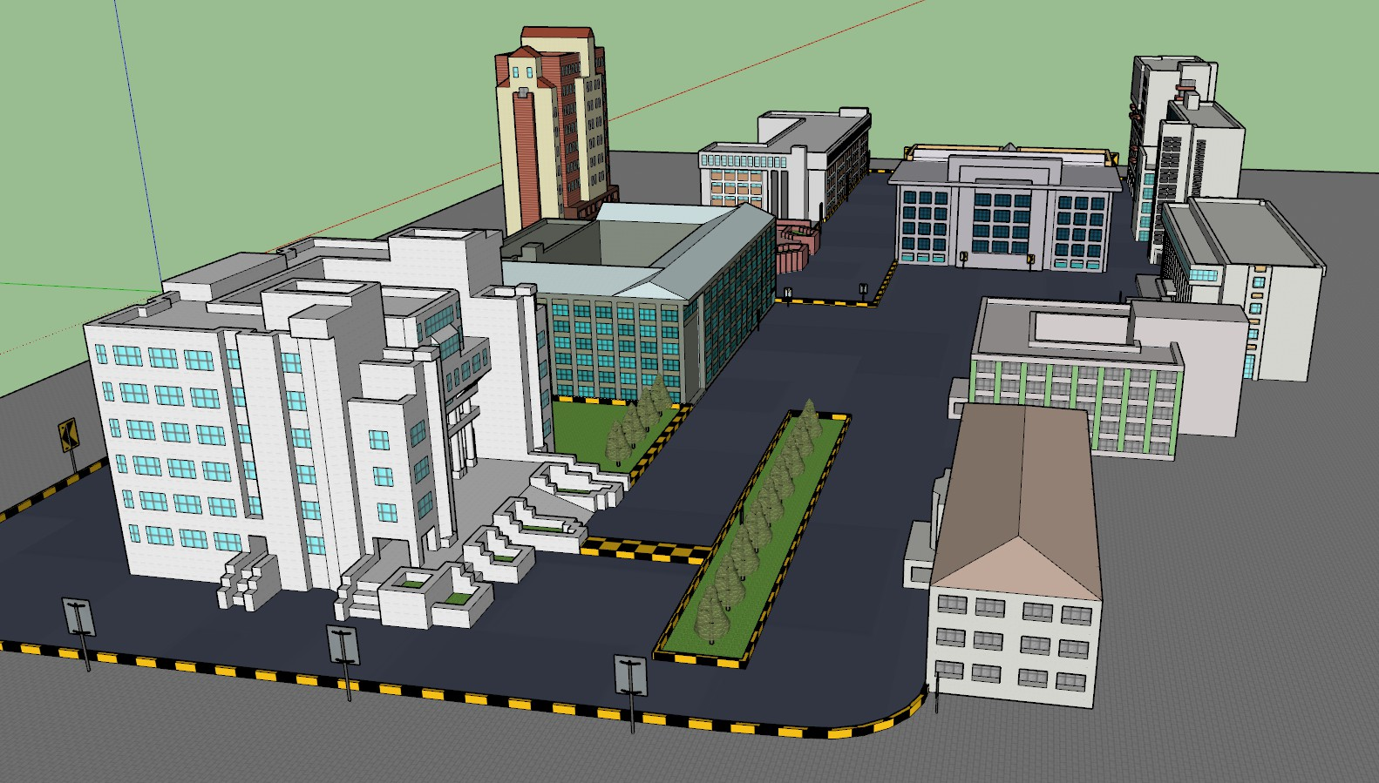
地圖場景
重生點和圈數判定
還原校園場景
動態的背景人物

Slide 10
成果展示

Slide 11
https://youtu.be/BmeXY0iJ5IM

Slide 12
感謝聆聽

